Slide 2
模块一——修复技术方案制定
修复策略选择
修复技术筛选
修复方案比选
修复方案编制

Slide 3
修复策略选择
细化场地概念模型
确认场地修复总体目标
确定修复策略

Slide 4
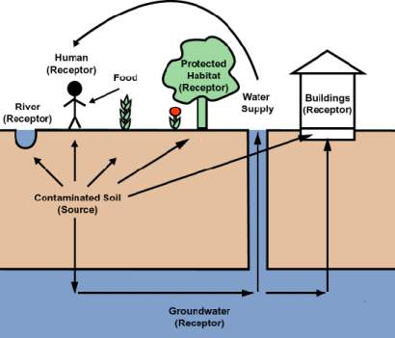
1
细化场地概念模型
内容：概化场地地层分布、地下水埋深、流向、描述污染物的空间分布特征、污染物的迁移过程、迁移途径、污染介质与受体的相对位置关系、受体的关键暴露途径以及未来建筑物结构特征等
作用：指导修复策略制定及修复技术筛选
图1 污染场地概念模型

Slide 5
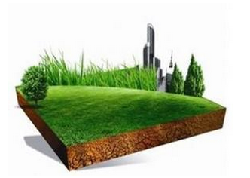
2
确认修复总体目标
短期目标：切断和控制污染源
中期目标：消除直接场地健康风险
长期目标：恢复场地使用功能

Slide 6
3
确认修复策略
基本原则
应与场地未来的用地发展规划、开发方式、时间进度相结合。
应充分考虑场地修复过程中土壤和地下水的整体协调性，并综合考虑近期、中期和长期目标的要求。
污染场地风险评估可作为评估采取不同修复策略是否可以达到修复目标的评估工具。
应选择绿色的、可持续的修复策略，使修复行为的净环境效益最大化。
针对污染源处理技术、工程控制技术、制度控制技术中的某一修复模式，提出该修复模式下各个修复单元内各类介质的具体修复指标或工程控制指标。

Slide 7
3
确认修复策略
具体内容
风险管理与控制作为核心
将污染造成的健康和生态风险控制在可接受范围内的场地总体修复思路，包括采用污染源处理技术、切断暴露途径的工程控制技术以及限制受体暴露行为的制度控制技术3 种修复模式中的任意一种或其组合。

Slide 8
修复技术筛选
常见修复技术简介
修复技术筛选
修复技术可行性评估

Slide 9
修复技术筛选
常见修复技术简介
修复技术筛选
修复技术可行性评估

Slide 10
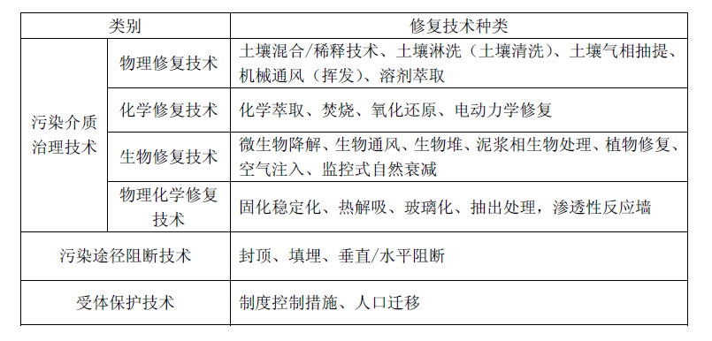
1
常见修复技术
属于无害化控制与管理

Slide 11
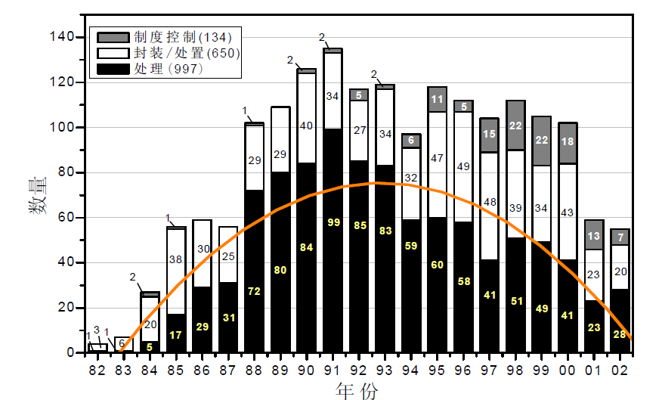
1
常见修复技术
图 美国超级基金场地中修复技术按暴露情景分类完成情况

Slide 12
1
常见修复技术
污染场地修复工程统计（1982-2005）
说明：来源于EPA官方数据统计

Slide 13
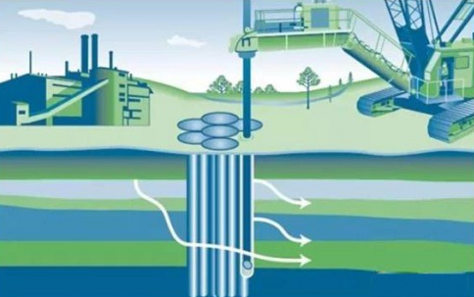
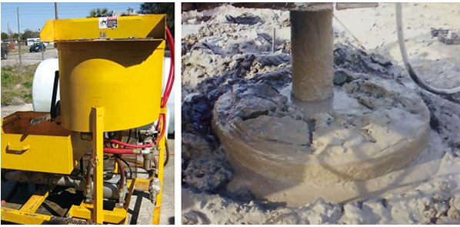
1
常见修复技术
固化/稳定化技术：
原理：指通过物理方式固定或封存（固化）性质相对稳定的污染物，以及利用化学稳定剂的化学作用减少污染物的迁移能力（稳定化）。在美国“超级基金”方案中，固化/稳定化产物可以存放于原场地。
适用范围：包括放射性物质在内的无机污染物

Slide 14
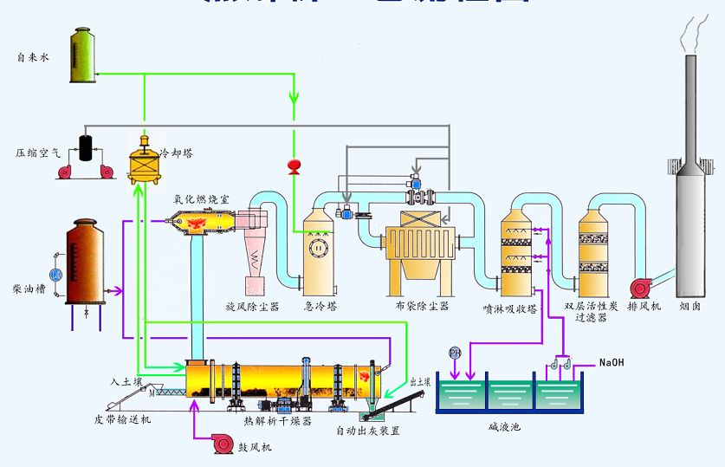
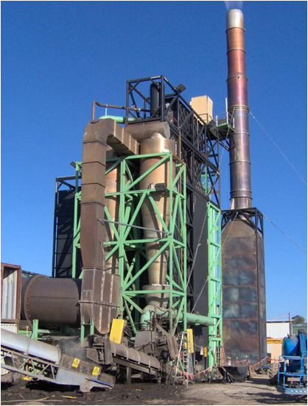
1
常见修复技术
热解吸技术：
原理：热解吸技术通过加热促进土壤中的污染物气化挥发，促使污染物与土壤分离，达到净化污染土壤的目的。
适用范围：重度有机污染，有效去除杀虫剂、除草剂、杀菌剂、VOC、SVOC、多氯联苯 (PCB)、二恶英、多氯代二苯呋喃、多环芳烃 (PAH)、煤焦油、碳氢化合物、木馏油。

Slide 15
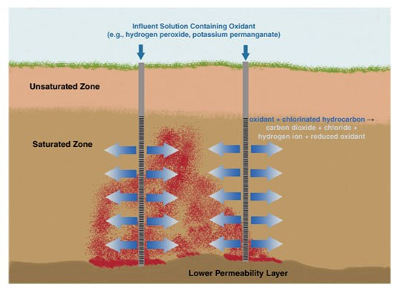
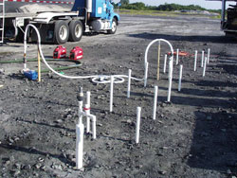
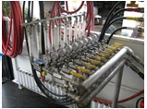
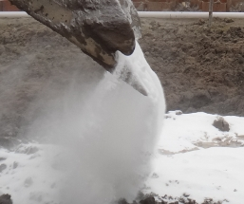
1
常见修复技术
化学氧化/还原技术
原理：向污染场地中投加化学试剂，依靠其氧化或还原能力分解破坏有机物结构，以达到去除污染物的目的。
适用范围：有机溶剂、苯系物、石油烃、有机氯农药等污染物的处理。
常用氧化剂：高锰酸盐，过硫酸盐，臭氧，芬顿试剂（氧化剂通过强氧化剂将顽固的和毒性污染物转化成二氧化碳和水，或低毒性/更易生物降解的中间体）。
常用还原剂：零价铁，植物油。

Slide 16
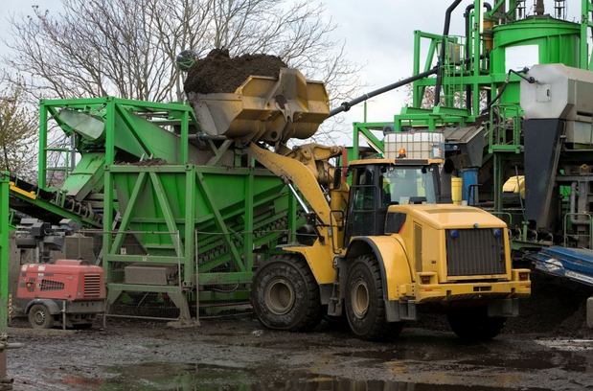
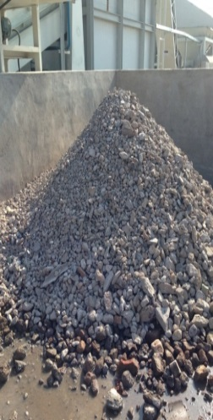
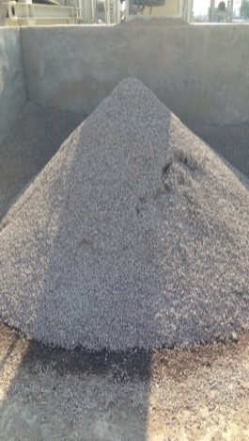
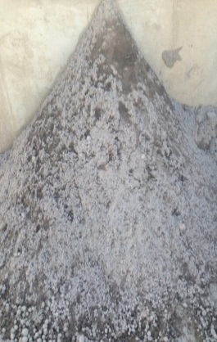
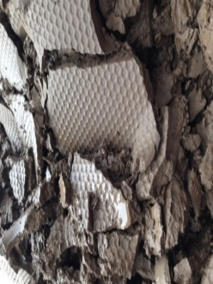
1
常见修复技术
土壤淋洗技术
适用范围：处理含有至少50-70%砂土的土壤，可处理一系列的无机和有机污染物，包括重金属、氰化物、多环芳烃、多氯联苯及农药等。
优点：修复效率高；可同时处理无机和有机污染物。
影响要素：土壤中粉粒及粘粒的含量，其他影响因素则包括土壤有机质含量、阳离子交换量等。
案例：伦敦奥运公园场地修复项目上被作为最主要的土壤修复方式，处理了2百万吨污染土壤。

Slide 17
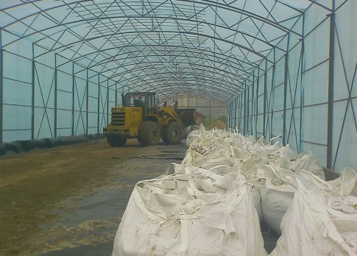
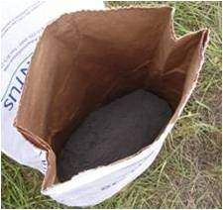
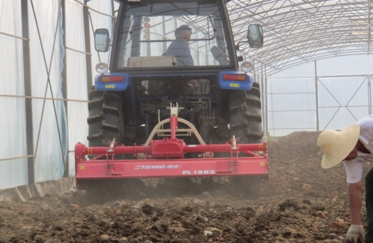
1
常见修复技术
微生物修复技术
机理：利用微生物的作用降解土壤中的有机污染物，或通过生物吸附和生物氧化、还原作用改变有毒元素的存在形态，降低其在环境中的毒性和生态风险。
适用范围：中低浓度有机污染，石油烃、厌氧还原脱氯、厌氧还原+生物好氧降解六六六等。
厌氧生物修复:杀虫剂、除草剂、有机爆炸物、氯代溶剂。
实施设备：旋耕机、翻耕机、灌溉、搅拌头(土壤搅拌)。

Slide 18
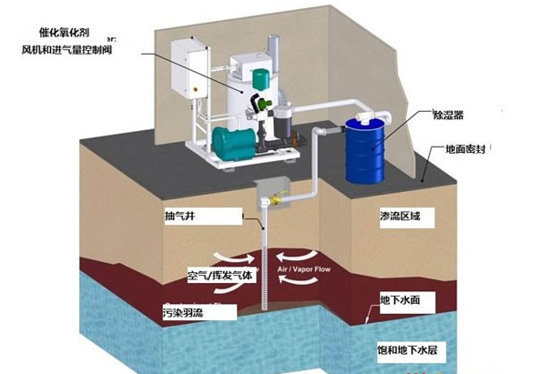
1
常见修复技术
土壤气相抽提技术
适用范围：挥发性有机污染物场地如苯系物、氯代溶剂、挥发石油污染场地的修复。
优点：不破坏土壤性质，修复后的土壤可以作为资源循环利用，由于无药剂添加和复杂工艺，成本相对经济。
影响要素：土壤的渗透性、湿度、地下水深度、土壤结构和分层、气相抽提流量和流速等。

Slide 19
修复技术筛选
常见修复技术简介
修复技术筛选
修复技术可行性评估

Slide 20
1
技术筛选原则
技术合理：场地修复技术选择可以达到目标的最简化的途径或方法，而不单纯追求技术的先进性。
成本可控：场地修复技术兼顾考虑目前在修复费用方面的实际承受能力和今后的经济发展，使得不仅在目前，而且从较长远来看，修复技术方案都是合适的。
技术可行性：修复技术的选择从我国目前的现状水平出发，充分考虑我国现有场地修复队伍的能力以及现有固体废弃物和污染水处置设施的可操作性。同时，避免过度修复。
环境风险可接受：充分考虑公众接受度，在修复过程中产生的噪音，造成的不便以及对景观的影响应在公众的可接受范围内。
技术筛选原则

Slide 21
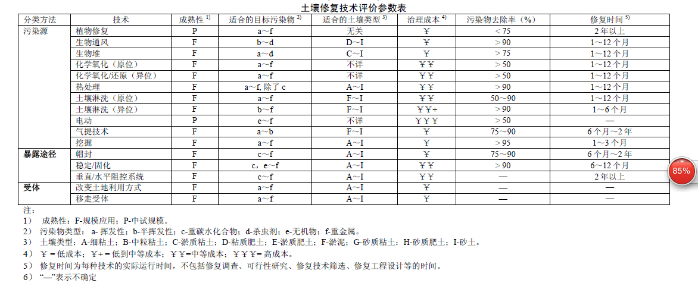
2
技术筛选方法
土壤修复技术评价参数表

Slide 22
2
技术筛选方法
修复技术定性评估-土壤修复技术
序号 | 技术 名称 | 技术路线简介 | 应用参考因素 |  |  | 适应性 | 应用的不适应性
 |  |  | 成熟性 | 时间条件 | 资金水平
1 | 生物通风 | 通过向包气带土壤注入低流量气体，加强污染土壤的生物降解。注入空气会加强好氧生物的活性，强化降解过程。有时还需向土壤中加入特定的微生物群落或缺乏的养分。 | 技术成熟/国内未见应用报道 | 需很长时间/时间不确定 | 较低 | 可降解苯系物及石油烃。适用于处理小分子石油组分和修复原油中重组分污染。设备技术成熟，施工与运行简单。 | 操作时间长，受到土壤微生物类型限制；不适用于处理低渗透率、高含水率、高粘度土壤。
2 | 植物修复 | 在污染场地上种植植物进行修复，修复途径包括：植物吸收、蒸腾及植物本身对污染物的降解，植物根系提供污染物降解微生物生态环境，植物根系对某些污染物的固定等。 | 技术成熟/国内未见应用报道 | 需要长时间， 5年，甚至更长时间 | 较低 | 可去除土壤表层的污染物。 | 修复时间较长；对深度污染的土壤不适用。
3 | 土壤气相抽提 | 在场地包气带土壤中设立多处抽气井，通过抽取空气使得挥发性有机物和部分半挥发性有机物脱离土壤，随着地层中的空气进入抽气井被抽出。抽出的气体经过处理（例如活性碳过滤）后，达标排放。 | 技术成熟 | 需要较长时间，如2-5年 | 较低 | 适用于挥发性有机污染物和一些半挥发性有机污染物。适用于通气性好、土壤质地相对均一、非饱和土壤。 | 不适用于低挥发性有机污染物修复和重金属污染修复。
4 | 化学氧化 | 通过在地层中建立扩散井，将化学氧化剂注入土壤中，将污染物质氧化为低毒、稳定的化合物。常用的氧化剂包括含催化剂的过氧化氢类物质、高锰酸钾、臭氧、过硫酸钠等。 | 技术成熟/国内有一定应用 | 需要时间较短，如1-2年 | 中等 | 对于较高浓度、难生物降解的有机污染物相对有效和经济。 | 化学氧化效果受土壤迁移作用影响较大，化学氧化剂的注入半径需根据具体土质、经验及试验后确定。
5 | 热解析 | 热解析处理是利用将热输入土壤中，增加有机污染物的挥发速率，提高有机污染物在气相浓度，使得最终在土壤中抽取气体具有较高的污染物去除率。 | 技术成熟/国内未见应用报道 | 需要时间中等，如1-2年 | 中等到高 | 针对挥发性和半挥发性有机化合物比较有效。适应的污染物浓度水平也比较宽泛。 | 需要向场地输入大量的能量，即需要在场地上建立高能量源，如电源、热力源。费用较高。
6 | 阻隔技术 | 在污染土壤表层设置不渗透的覆盖层，在可能扩散的垂直方向和水平方向设置不渗透的封闭墙，阻止污染物扩散。常用封闭材料如人造膜、膨润土、沥青、钢铁、混凝土等。 | 技术成熟/国内可能有应用 | 需要时间较短，如0.5-1年 | 中等 | 实施过程简单易行，地层构造简单时，对各种污染物都有广泛适用性。 | 场地依然有潜在的风险，且需要对场地做长期的监测。
7 | 土壤淋洗 | 用水或添加表面活性剂、螯合剂的水溶液淋洗土壤，将污染物淋洗到溶液中。被清洗的土壤经检测合格后可回收利用。淋洗后的溶液需要收集进行无害化处理。 | 技术成熟/国内有一定应用 | 需要时间较短，如0.5-1年 | 中等 | 可去除土壤中的多环芳烃污染物和重金属。对于大粒径、低有机碳的土壤较适合。 | 不适用于粘土含量较高场地
8 | 玻璃化 | 通过对污染土壤进行高强度的加热，例如使土壤温度升到1400-2000℃，将土壤熔化，一方面将有机物热摧毁，另一方面将曾被污染的土壤转变成稳定的玻璃和固态晶体。加热的方法有电极加热和等离子电弧加热。 | 技术较成熟/国内未见应用报道 | 需要时间较长，如5年 | 高 | 可一次性有效摧毁包括二恶英在内的所有挥发性和半挥发性有机化合物，只有极少部分伴随尾气排出。污染物总去除率99.9999%。 | 技术要求高，费用高，等离子弧加热尚未完全商业化。

Slide 23
2
技术筛选方法
修复技术定性评估-地下水修复技术
序号 | 技术名称 | 技术路线简介 | 应用参考因素 |  |  |  | 应用的适应性 | 应用的不适应性
 |  |  | 修复效率 | 环境风险 | 时间条件 | 资金水平
1 | 监测自然衰减技术 | 某些含水层具有一定的天然容量，在没有人为干预的情况下，地下水中的污染物发生生物降解、吸附、挥发、扩散等作用，污染物的总量、毒性、迁移性、浓度得以减少或降低，污染场地的地下水环境功能得以恢复。 | 低-中 | 低 | 长 | 低 | 修复费用低于其他修复技术；不产生二次污染，对生态环境干扰小。 | 适用于污染程度较低、自然衰减能力较强的区域，受限于地下微生物的活性和污染物的可降解程度，修复期长，过程难以控制。
2 | 强化生物降解技术 | 人为加入某些代谢基质，刺激微生物的活性和数量，提高有机污染物的共代谢降解效率，从而达到对污染物的有效去除，使地下水环境得以恢复。 | 中 | 低 | 长 | 中 | 依靠微生物完成降解，能耗低，降解运营成本小；没有次生和遗留残留物，不需要残留废物处理和污水处理。 | 技术难度高，控制要求严；关键技术如营养质传输到位、井管和饱和层土壤孔隙堵塞等尚未突破；相对于物理化学方法，速度较慢，不适合城市用地开发要求。
3 | 可渗透反应墙技术（PRB） | 可渗透反应墙由透水的反应介质组成，它置于污染羽状体的下游，通常与地下水流相垂直。污染地下水通过反映墙时，产生沉淀、吸附、氧化－还原和生物降解等反应，使水中污染物得以去除，在PRB下游流出达到处理标准的净化水。 | 较高，可以有效阻隔地下水污染 | 低 | 较长 | 中 | 能持续原位处理污染物（5～10年），处理多种污染物（如重金属、有机物等），处理效果好，安装施工方便，性价比相对较高。 | 反映墙要足够深度，一般需要与地下水抽出处理系统联用，效果受地下水中酸碱组分、墙体深度、场地水文地质条件等影响
4 | 原位化学氧化/还原技术 | 将化学氧化剂溶液注射向地下水污染区域，氧化剂与目标污染物发生氧化还原反应，污染物被破坏，达到修复的目的。 | 较高 | 较高 | 数月到数年 | 中到高 | 反应速度快，清除时间短；反应强度大，对污染物性质和浓度不敏感；二次污染风险较小。 | 在渗透性较差区域氧化剂传输速率较慢；土壤中存在的一些腐殖酸、还原性金属等，会消耗大量氧化剂，从而增加氧化剂需要量。
5 | 空气喷射技术 | 通过将新鲜空气喷射进地下水中，由于弗里德作用，空气逐步向原始水位上升，从而去除地下水中溶解的有机化学物质。空气喷射技术主要修复非水相液体（NAPLs）特别是挥发性有机物（COVs）的地下水污染。 | 较高 | 较高 | 数月到数年 | 中 | 对修复场地干扰小；设备简单，安装方便；修复效率高，治理时间短；运行和维护费用较低。 | 不适合用于低渗透率或高粘土含量场地，及承压含水层的污染物治理；控制不当可能导致地下水中污染羽扩散；蒸气可能迁移和释放到地表，造成二次污染。
6 | 抽出处理技术 | 在污染场地地下水污染区域布设一个或多个抽水井，通过泵抽取地下水，并对抽出的地下水其进行处理，使受污染地下水在地面得到合适的处理净化，最后将处理后的地下水回灌。抽出水的净化方法主要采用一些常规的物理、化学和生物处理技术。 | 初期效果较好，后期较差 | 低 | 数年到数十年 | 初期投资中等，但运行周期长且总运行成本较高 | 对于污染范围大、污染羽埋藏深的污染场地治理具有优势；系统运行初期污染物去除率较高；设备简单，易于安装。 | 适用于渗透性较好的含水层；修复周期较长；对修复区干扰大；可能导致地下水资源浪费；非水相液体难以清除干净；拖尾和反弹现象严重。

Slide 24
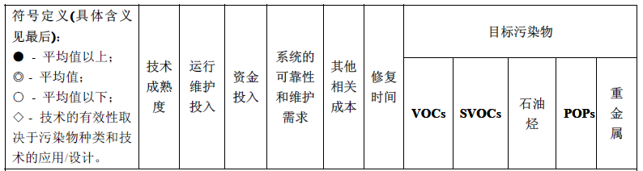
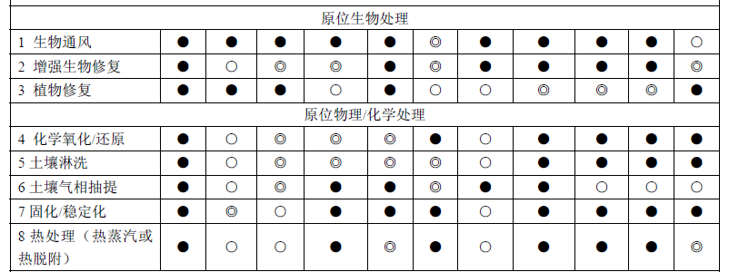
2
技术筛选方法
技术筛选矩阵-表

Slide 25
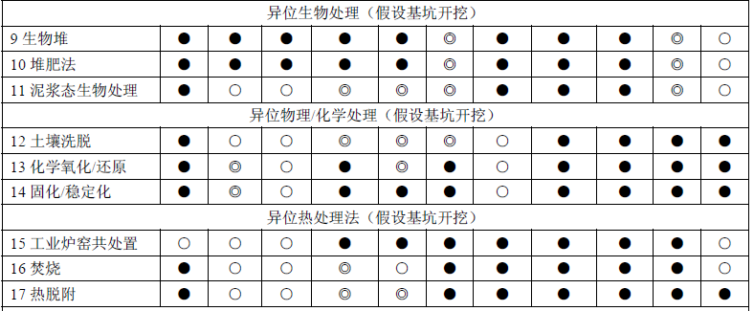
2
技术筛选方法
技术筛选矩阵-续表

Slide 26

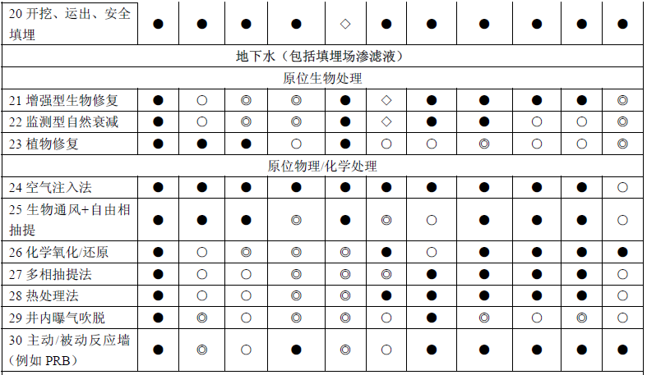
2
技术筛选方法
技术筛选矩阵-续表

Slide 27
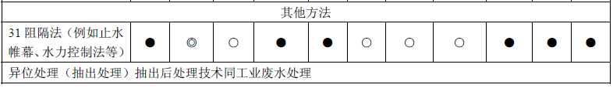
2
技术筛选方法
技术筛选矩阵-续表

Slide 28
3
筛选结论
确定适用于特定场地的备选修复技术（1种或多种）

Slide 29
修复技术筛选
常见修复技术简介
修复技术筛选
修复技术可行性评估修复技术可行性评估

Slide 30
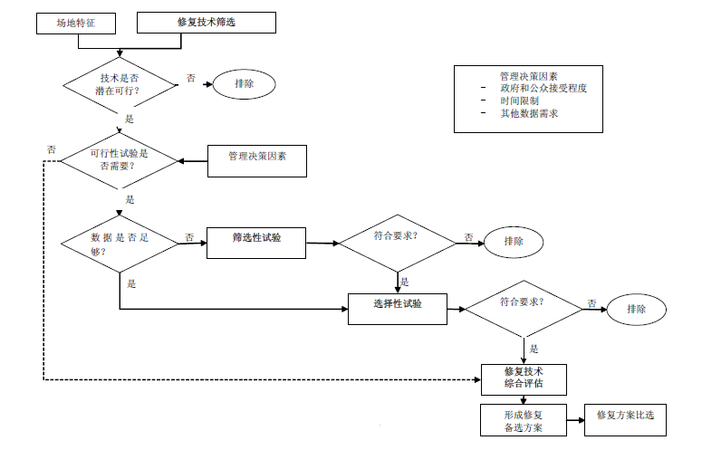
图 修复技术可行性试验流程

Slide 31
1
可行性试验
过程 | 试验规模和类型 | 数据需求 | 试验结果重现性 | 试验周期
筛选性试验 | 小试，实验室批次试验 | 定性 | 至少1次或2次 | 数天
选择性试验 | 小试或中试，实验室或现场的批次或连续试验 | 定量 | 至少2次或3次 | 数天、数周至数月

Slide 32
1
可行性试验
可行性试验需要获取的关键参数，包括：
（1）污染源情况：污染源的位置、污染物性质及其持续释放特性；土壤中污染物类型、浓度及分布特征。
（2）水文地质条件：含水层地层情况、地下水深度、水力坡度、渗透系数、储水系数、水位变化、地下水的补给与径流；地下水和地表水相互作用。
（3）自净潜力：污染物总量、污染物浓度变化趋势、土壤吸附能力、污染物转化过程和速率、污染物迁移速率、非水相液体成分、影响污染物迁移的其他参数。

Slide 33
2
评估内容
采集现场污染土壤；
针对修复技术的关键环节和参数；
制定实验室试验方案。
如对土壤修复技术适用性不确定，则开展现场中试；
中试应当兼顾到场地中不同区域、不同污染浓度和不同土壤类型；
获取修复工程设计所需要的参数。
采用相同或类似污染场地修复技术的应用案例分析；
必要时可现场考察应用案例实际工程
实验室小试
现场中试
案例分析

Slide 34
修复技术方案比选
形成修复技术备选方案
方案比选
评估

Slide 35
1
形成修复技术备选方案
详细的修复目标
总费用估算
修复技术备选方案包含要素
周期估算
修复技术方案设计

Slide 36
1
形成修复技术备选方案
详细的修复目标
总费用估算
修复技术备选方案包含要素
周期估算
修复技术方案设计

Slide 37



修复技术方案设计包括以下要素
制定技术路线
确定各修复技术的应用规模
确定工艺流程及参数
应反映污染场地修复总体思路、修复模式及工艺流程。
污染土壤需要修复的面积、深度、土方量；
污染地下水需修复的面积、深度、出水量；
同时，应考虑修复过程中开挖、围堵等工程辅助措施的工程量。
设备处理能力
每批次处理所需时间
处理条件及能耗
设备占地面积或作业区面积

Slide 38
修复技术方案比选
形成修复技术备选方案
方案比选
编制修复方案技术可行性评估

Slide 39
1
比选指标体系
可操作性；
污染物去除效率；
修复时间。
基本建设费用
设施费用
运行费用
后期费用
残余风险
长期效果
健康影响
管理可接受程度
公众可接受程度
技术指标
经济指标
环境指标
社会指标

Slide 40
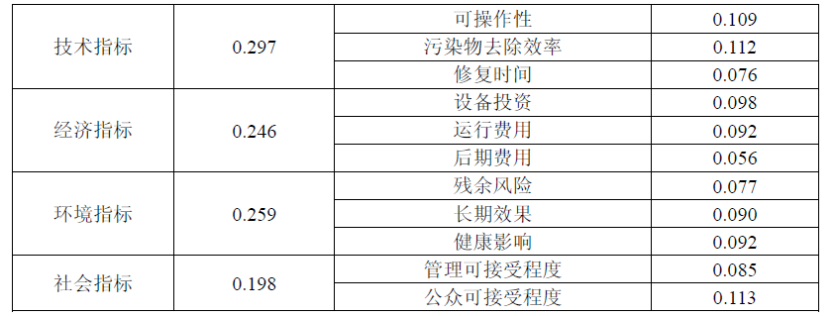
2
比选方法
表 修复方案比选指标权重分配表

Slide 41

2
方案比选方法
（1）评价方法
- 专家打分；其中经济指标为实际值，其他指标为专家打分值；
- 将每个指标实际值或打分值进行归一化处理，得到[0,1]区间内的一个数；
- 乘以各自的权重，并加和，得到各个方案的总得分；
- 根据每个方案总得分，进行方案排序和优选。
（2）归一化方法
- 对于经济指标，值越小越优：归一化值=各方案本指标的最小值/原值
B1i=y1min/y1i……………………………….（1）
式中，
B1i 表示本指标方案i 归一化后的值；
y1min 表示本指标各个方案的最小值；
y1i 表示本指标方案i 的值；
- 对于其他指标，值越大越优：归一化值=原值/各方案本指标的最大值
B1i= y1i /y1max…………………………（2）
（3）修复方案总排序
- 对各个修复方案比选指标的标准化分值进行加权求和，公式如下：
…
………………………………………(3)
式中，
Ci 表示方案分数最终计算结果；
Ai 表示指标i 的权重；
Bi 表示方案指标i 的归一化值。

Slide 42
修复方案编制

Slide 43
修复方案编制包括但不局限于以下内容：
1 总论
2 场地概况
2.1 场地环境概况
2.2 场地污染现状
2.3场地使用历史及规划
3选择修复策略
3.1 细化场地概念模型
3.2 确定场地总体修复目标
3.3 确定修复策略（包括修复目标值、修复范围及工程量）
3.2 修复范围
4场地修复技术筛选与评估
4.1 修复技术筛选
4.2 修复技术评估
4.3 确定修复可行技术
5 修复备选方案与方案比选
5.1 形成修复技术备选方案
5.2 方案比选
6 场地修复方案设计
6.1 总体技术路线
6.2 各修复技术应用规模
6.3 土壤修复方案
6.4 地下水修复方案
7 环境管理计划制定
7.1 修复过程中的污染防治和人员安全保护措施
7.2 场地环境监测计划
7.3 场地修复验收计划
7.4 环境应急安全预案
8 成本效益分析
8.1 修复费用投资估算
8.2 环境、经济和社会效益
9 施工进度
10 结论与建议

Slide 44
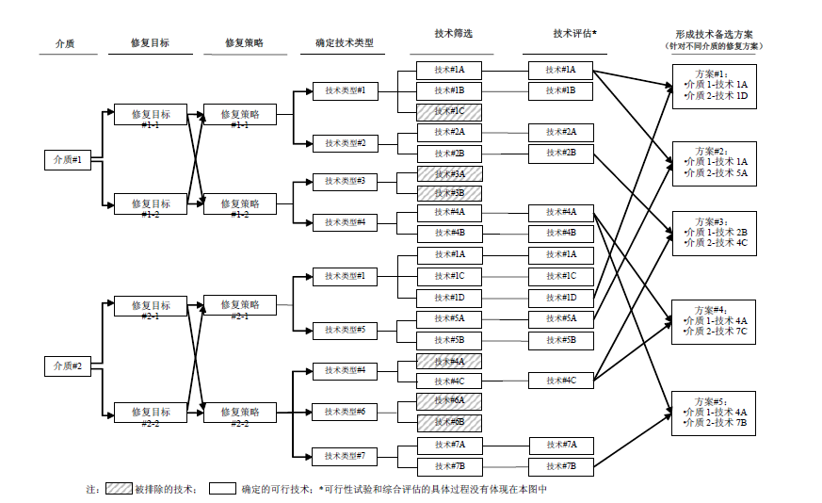
修复方案形成过程示意图

Slide 46
模块二——修复工程实施与验收
施工前准备
施工过程控制
工程验收

Slide 47
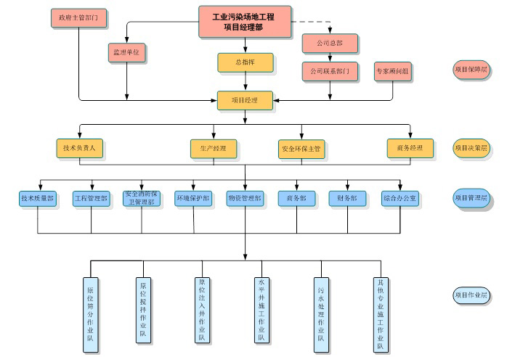
施工前准备
管理人员就位和岗位责任制的建立

Slide 48

施工前准备
技术准备工作
施工生产条件准备
1）现场管线勘察；
2）修复前场地调查分析；
3）核对各个处理工艺施工条件。
1）大型修复设备进场安装、调试；
2）施工用机械设备、机具、仪器和工具准备；

Slide 49
施工过程控制
施工难点把握
1）修复效果保障；
2）边坡稳定性；
3）土壤及地下水防止反向污染；
4）工艺复杂修复工期紧张；
5）施工区域布置；
6）工程配套和水电；
7）复杂气候条件施工。

Slide 50
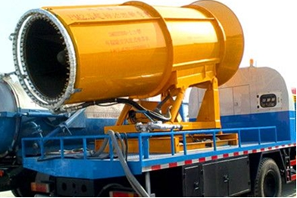
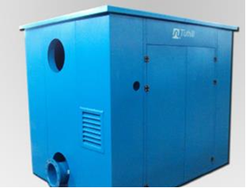
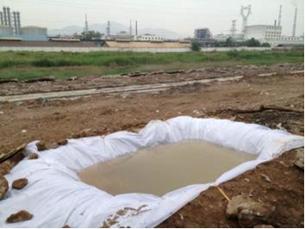
施工过程控制
二次污染防治
1）修复过程中扬尘控制；
2）噪声防治；
3）雨水收集；

Slide 51
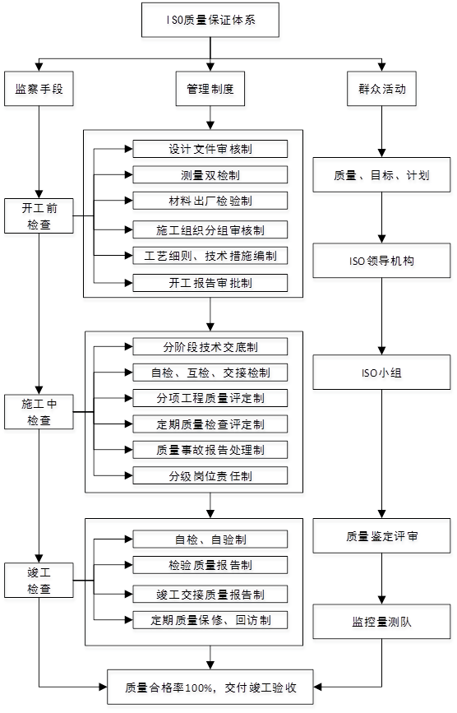
施工过程控制
质量管理体系

Slide 52
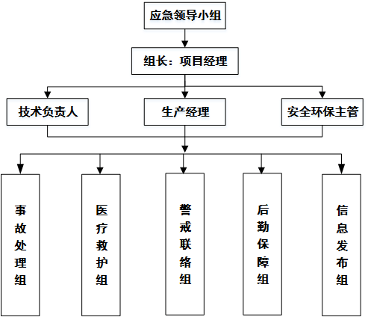
施工过程控制
突发事件应急处理措施
1）突发事故事件和紧急情况分类；
2）应急组织机构及职责；
3）应急演练计划；
4）应急措施。

Slide 53
工程验收
验收程序
验收要求
后期管理
文件审核
验收阶段环境监理
验收对象
修复效果评价
验收报告
验收时间
验收范围
验收项目
验收标准
管理对象
管理内容
管理时间

Slide 54
验收要求
验收时间
验收范围
1）原位修复验收时间：修复完成后进行验收；
2）异位修复验收时间：在污染土壤外运之后、回填土回填之前进行验收。
1）与场地环境评价确定的修复范围一致；
2）验收对象：修复范围内的土壤和地下水
验收项目
验收标准
场地修复的目标污染物
修复目标值

Slide 55
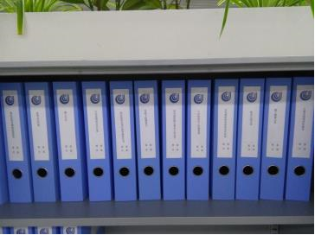
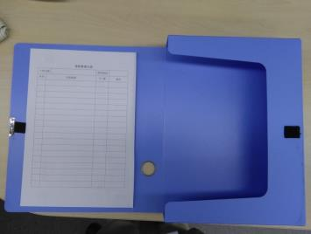
验收程序——文件审核
审核资料范围
审核内容
1）场地环境调查评估及修复方案相关文件；
2）场地修复工程资料；
3）工程及环境监理文件；
4）相关图件；
5）其它文件。
1）以场地的目标污染物、修复范围和修复目标，作为验收依据；
2）核实修复方案和环保措施的落实情况；
3）核实污染土壤的数量和去向；
4）核实异位修复完成后的回填土的数量和质量。

Slide 56
验收程序——验收阶段环境监理
链接曹老师在线教程：环境监理部分

Slide 57
验收程序——验收对象
现场踏勘
验收对象
1）核定修复范围；
2）识别现场遗留污染；
1）场地内部清挖污染土壤后遗留的基坑；
2）原位修复后的土壤和地下水；
3）异位修复治理后的土壤和地下水；
4）修复过程可能产生的二次污染区域；
5）工程控制设施
验收采样布点方案
现场采样与实验室检测
1）土壤采样布点要求；
2）地下水采样布点要求。
1）现场采样：与场地调查采样方法一致；
2）实验室检测：有资质单位负责。

Slide 58
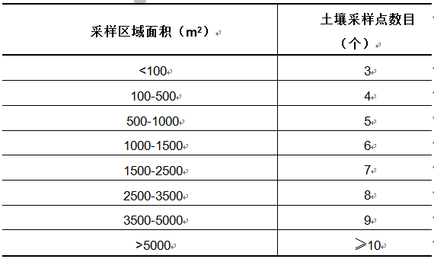
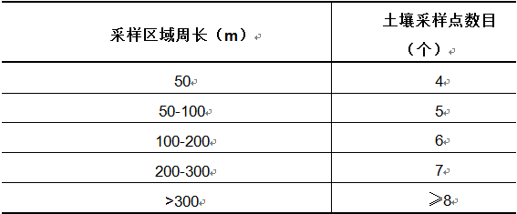

验收程序——土壤采样布点要求
场地内基坑
深度分布：
1）表层土：0~0.2m；
2）深层土：深度大于0.2 m，每1~3m 分一层；
原位修复后的土壤
异位修复治理后的土壤
布点方法：与基坑一致；
1）随机布点法布设采样点；
2）每个样品代表的土壤体积<500 m ³ 。

Slide 59
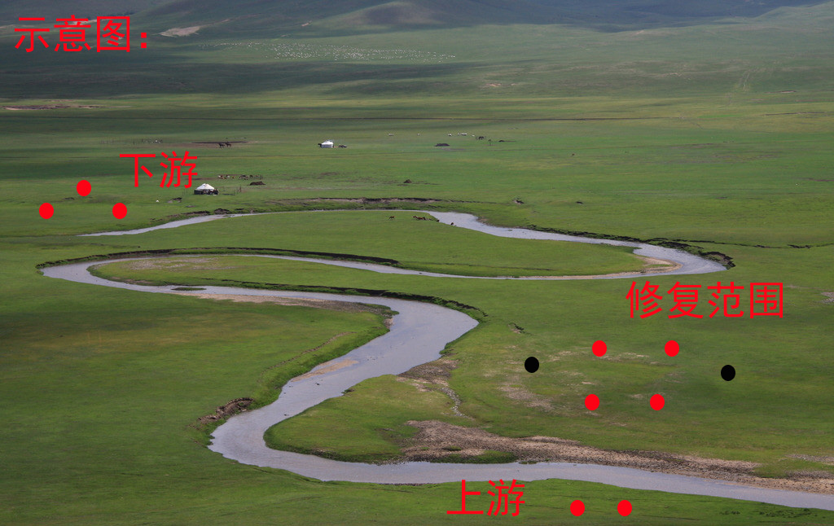
验收程序——地下水采样布点要求
1）新建地下水监测井位置：延地下水流向及污染区域地理位置布置；
2）新建地下水监测井数量：修复范围上游地下水监测井数>1 个，
修复范围内地下水监测井数> 3 个，
修复范围下游地下水监测井数>2 个;
3）原地下水监测井数量：小于总监测井数60%。

Slide 60
验收程序——修复效果评价
评价方法
修复建议
1）逐个对比法；
2）95%置信上限评估方法；
3）t 检验评估方法。
1）合格达标；
2）不合格：继续修复，再次验收。

Slide 61
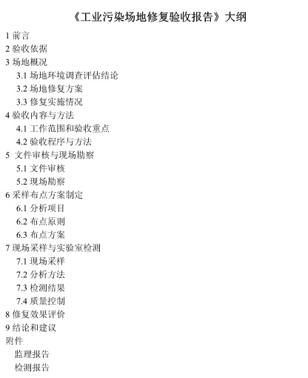
验收程序——验收报告
验收报告编制主要内容
1)验收依据；
2)场地概况；
3)验收内容与方法；
4)文件审核与现场勘查；
5)采样布点方案制定；
6)现场采样与实验室检测；
7)修复效果评价；
8)结论与建议。

Slide 62
后期管理
管理对象
管理内容
1）场地污染没有完全清除；
2）场地修复行动可能在场地遗留危害物质；
3）修复工程时间较长；
4）采取工程控制措施的场地；
5）采取制度控制措施的场地。
1）场地资料回顾与现场踏勘；
2）场地潜在风险识别与诊断；
3）后期管理优化措施及建议；
4）回顾性报告编制。
管理时间
1）一般在修复完成后场地开发建设阶段介入；
2）场地回顾性检查与评估在场地修复验收后五年开展第一次，直至场地不再对周边环境和人体健康产生影响。

Slide 64


模块三——国内案例展示
在线阅读
在线视频

Slide 65
案例展示
1. 东北某化工厂搬迁地块污染土壤修复工程
特色：国内首个自主研发与工程应用的土壤淋洗技术；
适用范围：重金属污染、有机物污染，诸如：多环芳 烃（PAHs）等；
处理规模：15 m³/h
注：在线视频文件过大，单独存放。
在线阅读
在线视频

